Slide 1
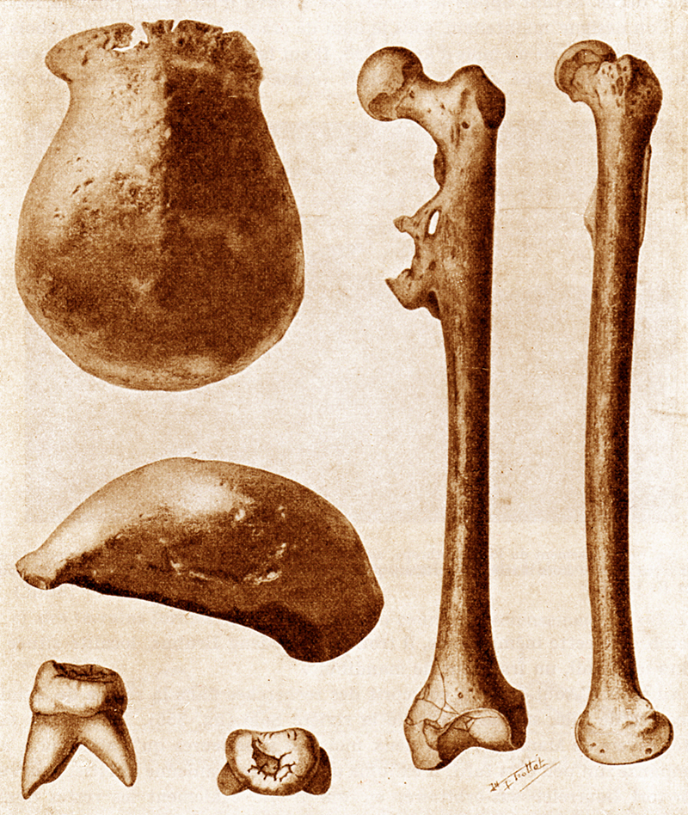
KLASSMASTER
Поява та розселення людства
Як знахідки, дати й ДНК допомагають відтворити минуле
6 КЛАС · ІНТЕГРОВАНИЙ КУРС
01 / 12
Notes:
Самостійний навчальний матеріал KlassMaster для 6 класу. Зображення: Pithecanthropus-erectus.jpg, Wikimedia Commons, автор/завантажувач 120, Public Domain Mark 1.0, https://commons.wikimedia.org/wiki/File:Pithecanthropus-erectus.jpg

Slide 2
KLASSMASTER
Три групи доказів
Історію людства відтворюють за сукупністю незалежних свідчень
СКАМ’ЯНІЛОСТІ
АРХЕОЛОГІЯ
ГЕНЕТИКА
01
02
03
Кістки й зуби показують будову тіла та спорідненість.
Знаряддя, вогнища й поселення розповідають про поведінку.
ДНК допомагає порівнювати популяції та давніх людей.
02 / 12
Notes:
Огляд доказів: Smithsonian Human Origins Program, https://humanorigins.si.edu/evidence; AMNH, Seven Million Years of Human Evolution, https://www.amnh.org/explore/videos/exhibits/seven-million-years-human-evolution

Slide 3
KLASSMASTER
Орієнтири на шкалі часу
7–6 млн
3,2 млн
≈1,9 млн
≈1,4 млн
≈315 тис.
70–50 тис.
ранні гомініни
австралопітек Люсі
Homo erectus
Королево
ранні Homo sapiens
велике розселення
Дати наближені: нові відкриття можуть уточнювати картину
03 / 12
Notes:
Джерела: Hublin et al., Nature 2017, https://doi.org/10.1038/nature22336; Richter et al., Nature 2017, https://doi.org/10.1038/nature22335; Garba et al., Nature 2024, https://doi.org/10.1038/s41586-024-07151-3

Slide 4
KLASSMASTER
Еволюція людини нагадує дерево
Різні види людей існували одночасно. Один вид не перетворювався на інший за простою «драбиною».
Ранні Homo
понад 2 млн років тому
Homo erectus
поширення в Африці та Євразії
Неандертальці
Європа й Західна Азія
Денисівці
відомі за рештками й ДНК
Homo sapiens
сформувався в Африці
04 / 12
Notes:
Огляд різноманіття пізніх гомінінів: Nature Communications 2024, https://doi.org/10.1038/s41467-024-53918-7; Smithsonian Human Origins Program, https://humanorigins.si.edu/evidence/human-fossils

Slide 5
KLASSMASTER
Homo sapiens сформувався в Африці
1
Рештки з Джебель-Ірхуд у Марокко належать раннім представникам Homo sapiens.
≈315 000
2
Походження виду пов’язують не з однією точкою, а з взаємодією популяцій у різних частинах Африки.
років тому
Джебель-Ірхуд · Марокко
3
Наукові висновки спираються на форму решток і незалежне датування шарів.
05 / 12
Notes:
Hublin et al., New fossils from Jebel Irhoud, Nature 2017, https://doi.org/10.1038/nature22336; Richter et al., The age of the hominin fossils from Jebel Irhoud, Nature 2017, https://doi.org/10.1038/nature22335

Slide 6
KLASSMASTER
Homo erectus вийшов за межі Африки
01
Довгі ноги й пропорції тіла полегшували далекі переходи.
02
Знахідки в Дманісі свідчать про присутність ранніх Homo на Кавказі близько 1,8 млн років тому.
03
Кам’яні знаряддя фіксують діяльність людей навіть там, де кістки не збереглися.
Ява · викопні рештки Homo erectus
06 / 12
Notes:
Smithsonian Human Origins Program, Homo erectus, https://humanorigins.si.edu/evidence/human-fossils/species/homo-erectus; Lordkipanidze et al., Science 2013, https://doi.org/10.1126/science.1238484. Зображення: Pithecanthropus-erectus.jpg, Wikimedia Commons, Public Domain Mark 1.0.

Slide 7
KLASSMASTER
Розселення відбувалося кількома хвилями
ПІВДЕННО-ЗАХІДНА АЗІЯ
АВСТРАЛІЯ
перехрестя шляхів
щонайменше 50 тис. років тому
АФРИКА
ЄВРОПА ТА АЗІЯ
АМЕРИКА
походження Homo sapiens
зустрічі з іншими людьми
пізніше заселення
Маршрути й дати обговорюють: знахідки постійно уточнюють модель
07 / 12
Notes:
Огляд сучасних геномних даних: Bergström et al., Origins of modern human ancestry, Nature 2021, https://doi.org/10.1038/s41586-021-03244-5. Дати подано як навчальні орієнтири, а не як єдину незмінну схему.

Slide 8
KLASSMASTER
Зустрічі залишили слід у ДНК
НЕАНДЕРТАЛЬЦІ
ДЕНИСІВЦІ
Геномні дослідження показали схрещування з предками багатьох сучасних людей поза Африкою.
Їхню спорідненість і внесок у геноми деяких сучасних популяцій установили за давньою ДНК.
ДНК
Міграція означала не лише рух, а й контакти між популяціями
08 / 12
Notes:
Green et al., A Draft Sequence of the Neandertal Genome, Science 2010, https://doi.org/10.1126/science.1188021; Meyer et al., A High-Coverage Genome Sequence from an Archaic Denisovan Individual, Science 2012, https://doi.org/10.1126/science.1224344

Slide 9
KLASSMASTER
Королево змінює карту ранньої Європи
1
У Закарпатті виявили кам’яні знаряддя в датованих шарах стоянки Королево.
≈1,4 млн
2
Дослідження 2024 року віднесло їх до найдавнішої надійно датованої присутності людей у Європі.
років тому
Королево · Закарпаття
3
Це були ранні Homo, а не Homo sapiens: вид нашої людини з’явився значно пізніше.
09 / 12
Notes:
Garba et al., East-to-west human dispersal into Europe 1.4 million years ago, Nature 2024, https://doi.org/10.1038/s41586-024-07151-3

Slide 10
KLASSMASTER
Як перевіряти історичне твердження
1
2
3
4
ТВЕРДЖЕННЯ
ДОКАЗ
ДАТУВАННЯ
МЕЖІ
Що саме повідомляють?
Яка знахідка або вимірювання це підтверджує?
Як установили вік?
Що ще невідомо або обговорюють?
Приклад: «Королево ≈1,4 млн років» → знаряддя + датований шар + наукова публікація
10 / 12
Notes:
Методична схема створена для цього матеріалу. Приклад спирається на Garba et al., Nature 2024, https://doi.org/10.1038/s41586-024-07151-3

Slide 11
KLASSMASTER
Завдання дослідника
Розташуйте події від найдавнішої до найпізнішої
А
ранні Homo у Королеві
Б
поява ранніх Homo sapiens
В
велике розселення Homo sapiens
Г
поширення Homo erectus за межі Африки
Поясніть, чому схема «мавпа → людина» вводить в оману.
11 / 12
Notes:
Очікуваний порядок: Г, А, Б, В. Пояснення: еволюція має розгалуження, кілька видів існували одночасно, а сучасні мавпи не є нашими прямими предками.

Slide 12
KLASSMASTER
Відповіді та підсумок
1
Г → А → Б → В
2
Еволюція розгалужена, а не лінійна.
3
Африка є ключовим регіоном походження Homo sapiens.
4
Фосилії, археологія й ДНК доповнюють одне одного.
Ми відновлюємо минуле за доказами, а не за однією готовою схемою
12 / 12
Notes:
Відповіді до завдання на слайді 11. Додаткове запитання для обговорення: який новий доказ міг би змінити сучасну модель розселення?

